Slide 1

Betri vinnutími í vaktavinnu
Fundur verkefnastjórnar og fulltrúa launagreiðenda
27. janúar 2021

Slide 2

Efni fundar:
Útistandandi mál
  49,9% starfsfólk sem tekur út lífeyri samhliða í B deild
Tilkynning til starfsfólks
Ferlar fyrir samtal og/eða skil á gögnum
Námskeið og fræðsla
  Kostnaðarmatsskjal
    Kennsla hefst í dag
  Stjórnendafræðsla
  Grunnnámskeið fyrir starfsfólk

Slide 3

49,9% starfsfólk sem tekur út lífeyri í B deild

Slide 4

Í stuttu máli takmarkast möguleikar þeirra sem eru í 49,9% starfi og njóta lífeyris úr B deild, við það að starfshlutfallið sé ekki hærra. Breyting eða frávik frá því eru ekki möguleg enda brýtur það gegn reglum lífeyrissjóðsins. Við sem launagreiðendur, launafólk eða samningsaðilar höfum ekkert um þær að segja og breytum ekki.
(Það væri heldur ekki skynsamt af okkur að opna á þennan möguleika. Fjárhagslegar stærðir þarna á bakvið eru gríðarlegar.)
Niðurstaðan er að hópurinn sem þetta á við um nýtur styttingar vinnutíma án skerðingar á launum eða lífeyri. Þau sem vilja hækka við sig starfshlutfall sem nemur styttingunni á þá ekki möguleika á að taka lífeyri samhliða.
Til okkar gagns þá eru, samkvæmt upplýsingum frá LSR, um 1.000 manns í 49,9% starfi samhliða töku lífeyris hjá opinberum aðilum (ekki bara ríkinu). Við bætist hópur sem er hjá lífeyrissjóði sveitarfélaga.
Anna getur aðstoðað þig við að móta leiðbeiningar fyrir morgundaginn. Hún benti á að það gæti verið gott að setja þetta inn á spurt og svarað.

Slide 5

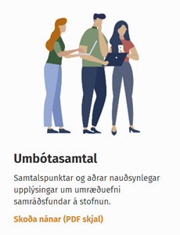
Hvenær telst hópur lækka í launum?
Hópur starfsfólks telst lækka í launum ef vinnutímabreytingarnar einar og sér leiða af sér launalækkun þegar neðangreindra sjónarmiða hefur verið gætt. Í slíkum tilfellum skal stýrihópur fjalla um málið og finna lausn. Umbótasamtal verður að hafa átt sér stað.
Horft er til hópa
Hópurinn vinnur vaktavinnu
Farið er eftir forgangsröðun hagsmuna og jafnræði í starfsmannahópnum er tryggt eins og kostur er. Fyrst skal huga að þörfum starfseminnar, því næst gæta jafnræðis innan starfsmannahópsins og að lokum horfa til óska einstakra starfsmanna sé þess kostur.
Starfsemi => Jafnræði í starfsmannahópnum => Einstaklingur
Starfsfólki í hlutastarfi hafi verið boðin og þeir þegið að hækka við sig starfshlutfall sem nemur styttingunni og vegna vægis vinnuskyldustunda.

Slide 6
Tilkynning til starfsfólks

Slide 7

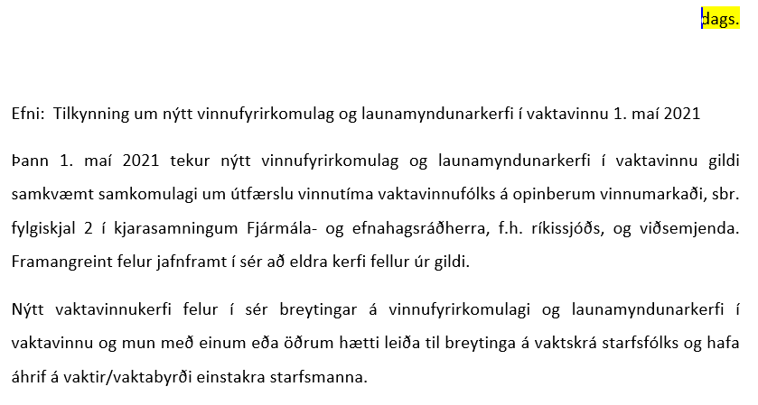
Tilkynning um nýtt vinnufyrirkomulag og launamyndunarkerfi í vaktavinnu 1. maí 2021
Þarf að afhenda starfsmönnum í vaktavinnu fyrir 1. febrúar
Forstöðumaður þarf að undirrita bréf
Starfmaður þarf að skrifa undir móttöku
Ef notaðar eru rafrænar lausnir þarf að fá undirritun eða sönnun um móttöku með fullnægjandi hætti
1. febrúar

Slide 8
Ferillinn framundan

Slide 9
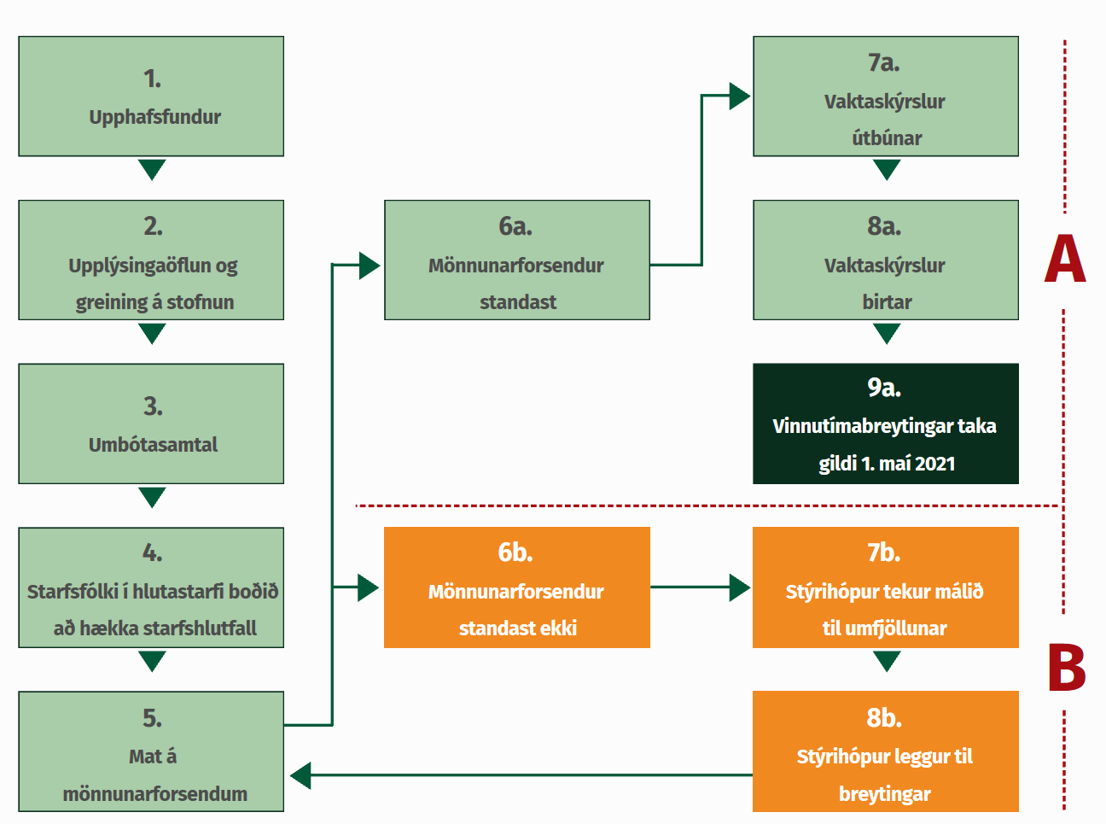
Ferill við innleiðingu betri vinnutíma í vaktavinnu
Fetum okkur saman í átt að betri vinnutíma!

Slide 10
15. Janúar
1. Febrúar
15. Mars
2. Apríl
1. Maí
Tímalína – Mikilvægar dagsetningar
22. Janúar
Starfsfólk í hlutastarfi þarf að svara hvort ætli að auka við sig starfshlutfall
Mat stjórnanda á því hvort mönnunar-forsendur standist þarf að liggja fyrir
Drög að vaktaskýrslu
Vaktaskýrsla samþykkt
Betri vinnutími í vaktavinnu tekur gildi!

Slide 11
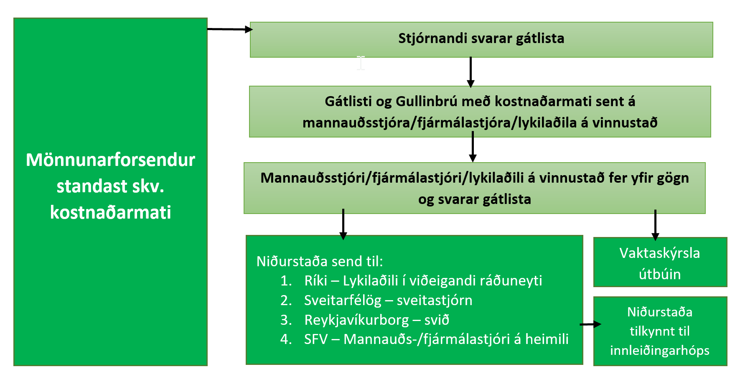
Ferill ef mönnunarforsendur teljast standast á vinnustaðnum

Slide 12
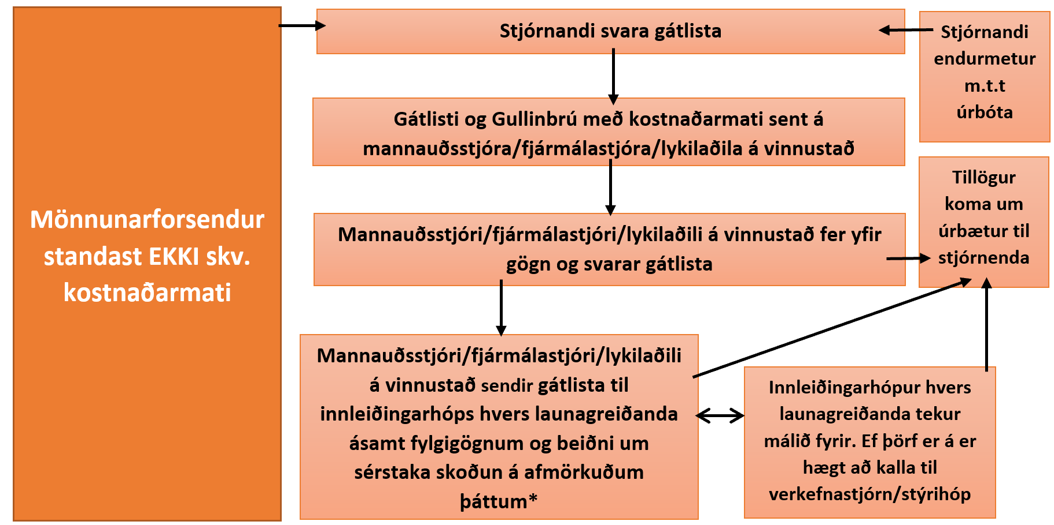
Ferill ef mönnunarforsendur teljast ekki standast á vinnustað
* Afmarkaðir þættir er það atriði ( þau atriði) sem valda því að kostnaðarmatið stenst ekki. Mikilvægt er að fyrir liggi aðgerðaráætlun stjórnanda um hvernig unnið verði að því að kostnaðarmat standist.

Slide 13
Hvernig er mat á mönnunarforsendum?
Mönnunarforsendur standast
Kostnaður ≤ 7,1% OG
Mönnunargati er mætt með fjölgun stöðugilda OG
Yfirvinna minnkar
Mönnunarforsendur standast ekki
Kostnaður > 7,1% OG/EÐA
Mönnunargati er EKKI mætt með fjölgun stöðugilda OG/EÐA
Yfirvinna stendur í stað eða hækkar
Kostnaðarmat skv. lykilmælikvörðum
Grænt ef <6,6
Gult svæði ef 6,6 til 7,0
Appelsínugult ef 7,1 til 7,6
Rautt ef hærra en 7,6

Slide 14
Gátlisti stjórnanda

Slide 15
Gátlisti lykilaðila á vinnustað

Slide 16

Forsendur betri vinnutíma í vaktavinnu
Starfsfólk í hlutastarfi á rétt á að hækka starfshlutfall
Kostnaður vegna yfirvinnu lækki
Umbótasamtal

Slide 17

Forgangsröðun hagsmuna
Starfsemin
Starfsmanna-hópurinn
Einstaklingur

Slide 18
Fræðsla og upplýsingar

Slide 19
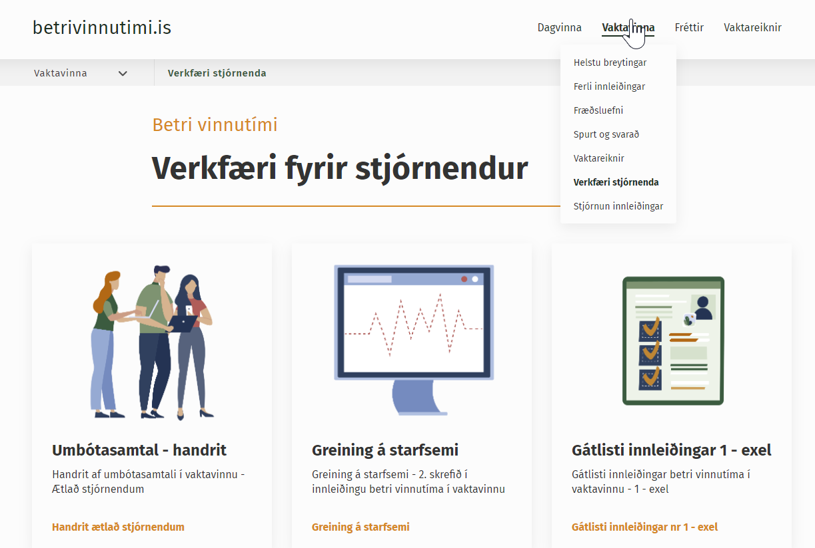
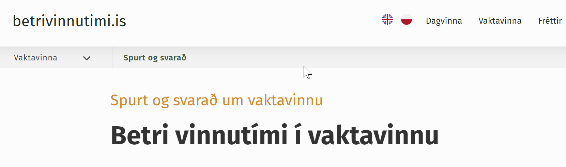
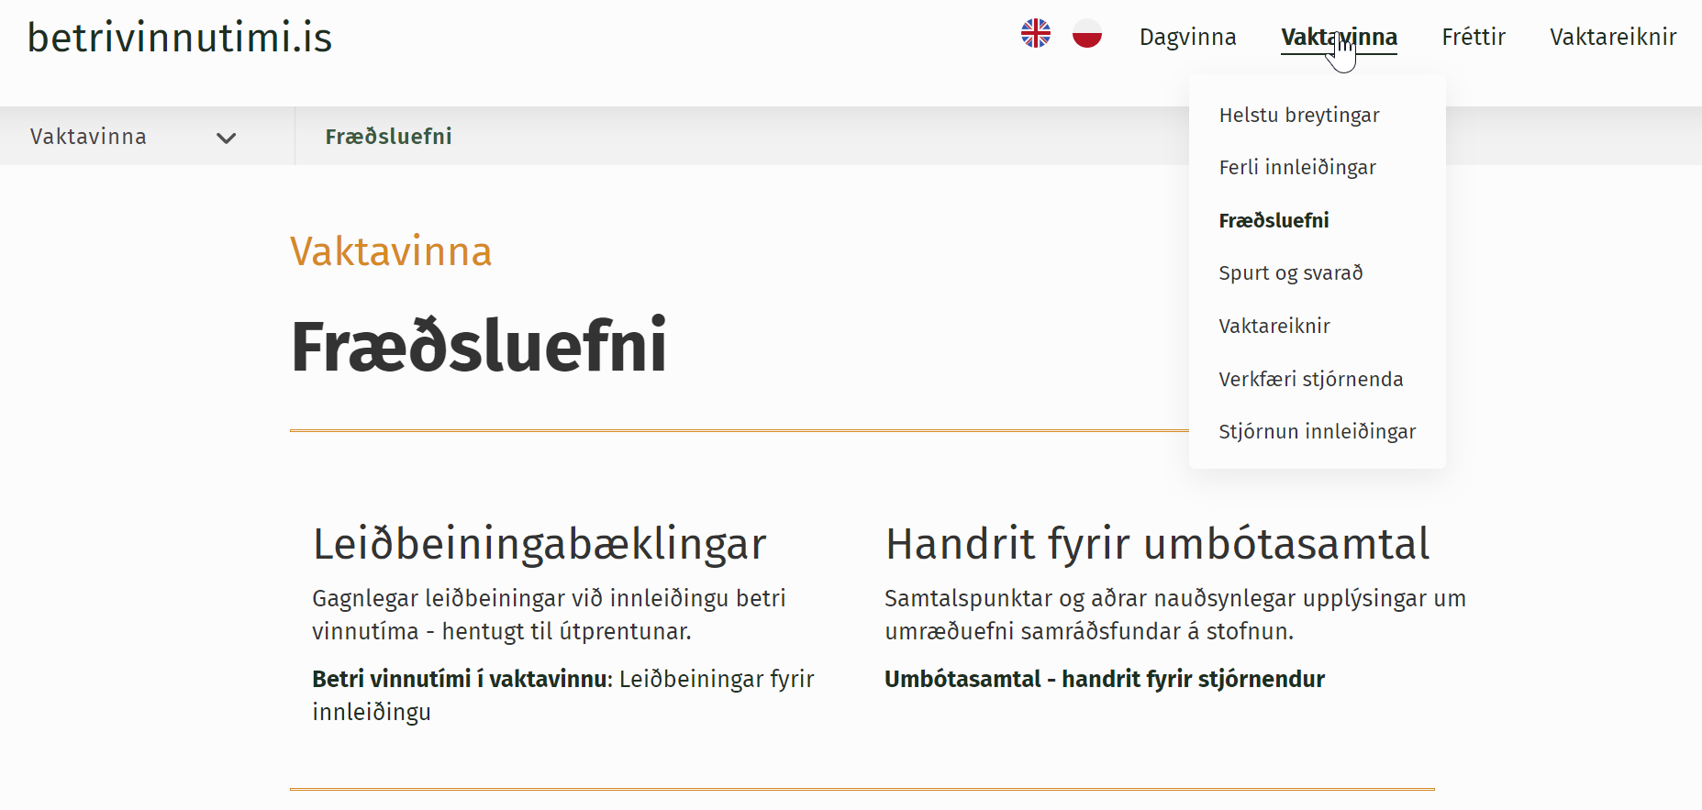
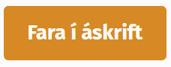
www.betrivinnutimi.is

Slide 20
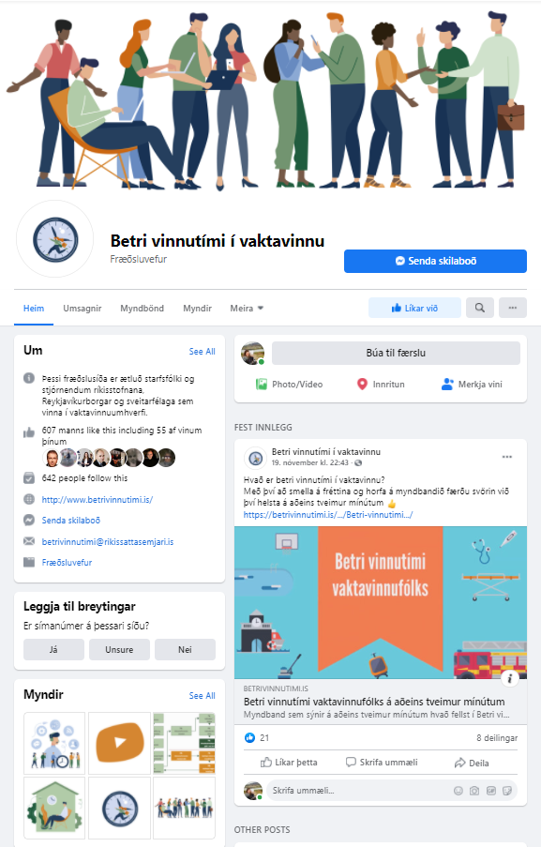
Betri vinnutímí í vaktavinnu á:
www.facebook.com
Allir að deila með sínu samstarfsfólki og kollegum!

Slide 21

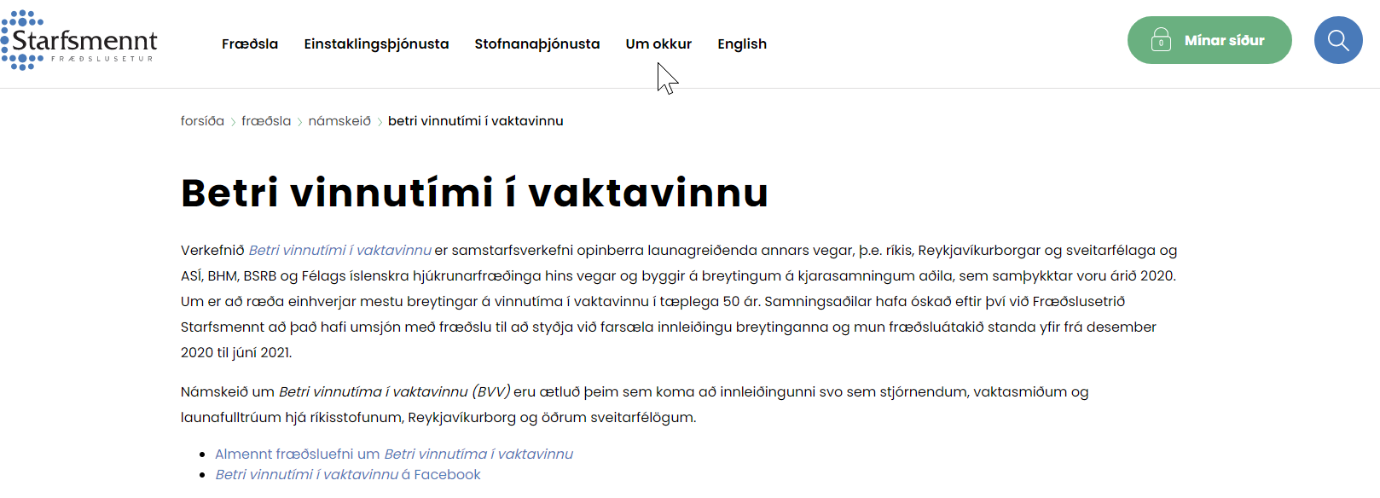
Fræðsla fyrir starfsfólk og stjórnendur - vefnám
Fræðsluefni vegna mönnunarlíkans
Námskeið fyrir stjórnendur – breytingar, vinnustaðamenning o.fl.
  5 námskeið í boði
    Einkenni hágæða teyma
    360° sóun
    Ferlagreining og umbætur
    Stytting vinnuvikunnar – vinnustofa
    Að takast á við breytingar
Framundan:
Námskeið fyrir vaktasmiði
Námskeið fyrir launafulltrúa
Starfsmennt => smennt.is

Slide 22
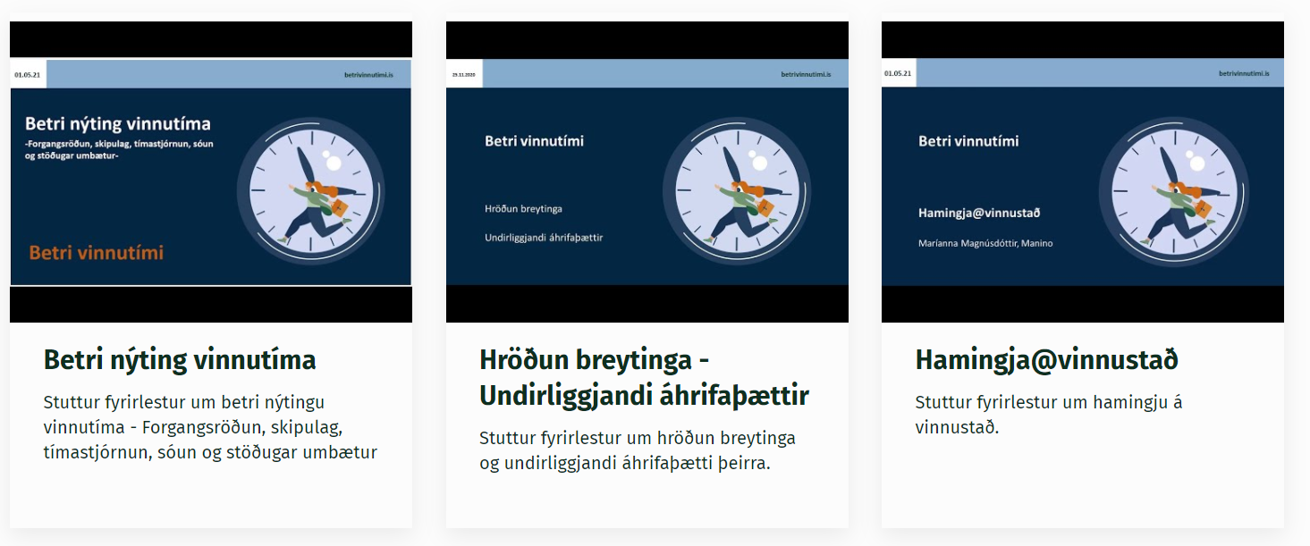
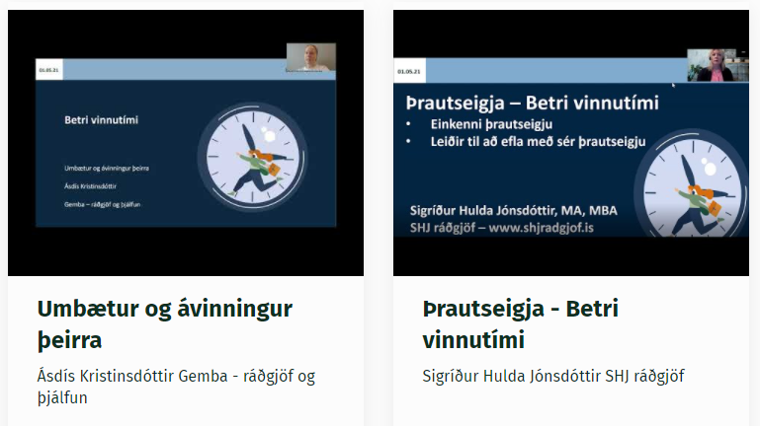
Fyrirlestrar opnir á vef
https://betrivinnutimi.is/vaktavinna/fraedsluefni/

Slide 23
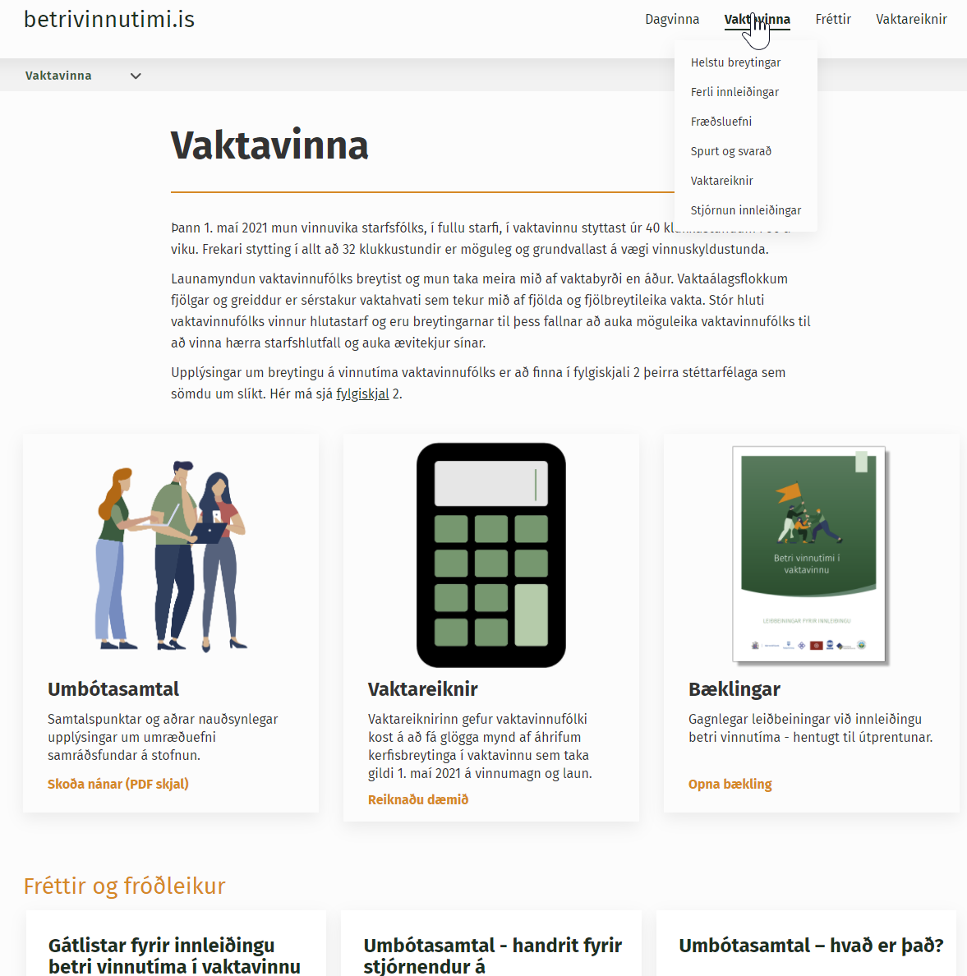
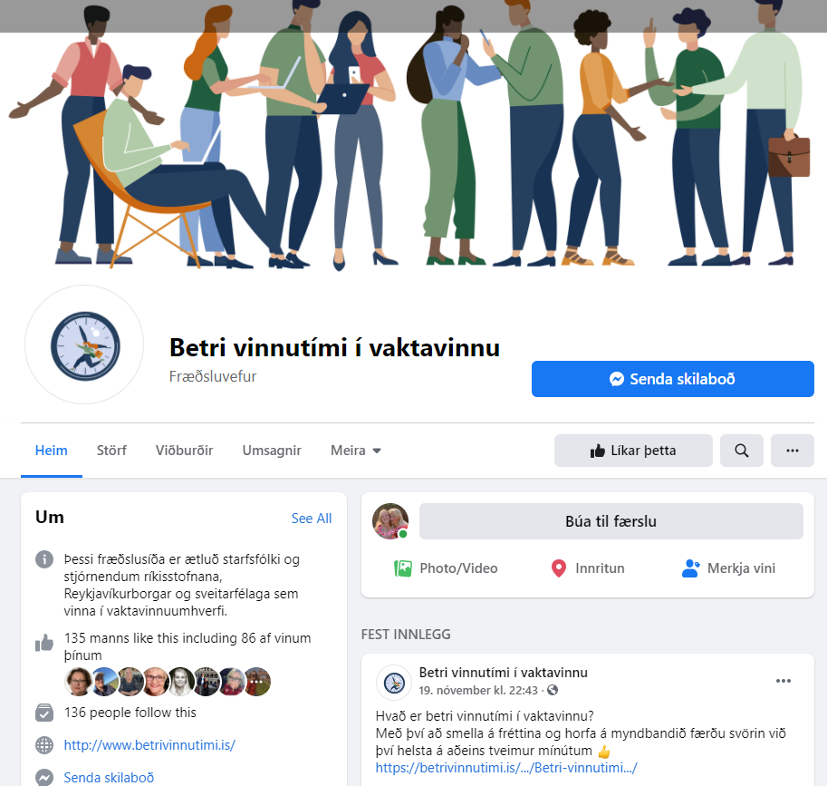
Fyrstu skrefin!
Kynningar – Kynningar – Kynningar
Fræðsluefni - gagnleg myndbönd
    Betri vinnutími í vaktavinnu á 2 mínútum
    Umbótasamtal á 2 mínútum
    Ávinningur fyrir starfsfólk
    Markmið og leiðarljós
Verkfæri fyrir stjórnendur
    Greining gagna
    Umbótasamtal
    Gullinbrú - mönnunarlíkan

Slide 24

Efni næsta fundar
Útistandandi mál
  Starfsfólk í 49,9% starfi og tekur út lífeyri í B-deild
Reynslusaga
Ferlar fyrir samtal og/eða skil á gögnum
Leiðbeiningar ef hópar lækka í launum
Boðaðir verða sértækir fundir vegna eftirfarandi:
Næturvaktarþrep í stofnanasamningum
Fjármögnun breytinganna (hver launagreiðandi fyrir sig)

Slide 25


Slide 26


